Slide 1
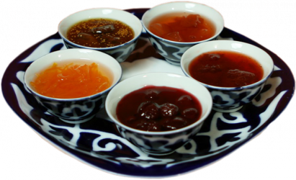
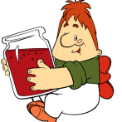
Дидактическая игра «Ягодное варенье»

Slide 2
Лето - это пора вкусных, сладких, ароматных ягод! Но ведь полакомиться спелой клубникой, малиной, черникой, смородиной или вишней хочется не только в жаркое время года. Поэтому из летних ягод - лесных или садовых, - варят вкусное варенье, баночку с которым так приятно открыть холодным зимним вечером и вспомнить о лете! Сейчас мы проверим, как хорошо ты знаком с разными видами ягод, и сможешь ли ты найти подходящую ягодку среди пяти вариантов. Прочитай название варенья, которое находится в баночке, и определи, из каких ягод оно было сварено. Выбери ответ с помощью мышки и переходи к следующему заданию, пополняя запасы!

Slide 3
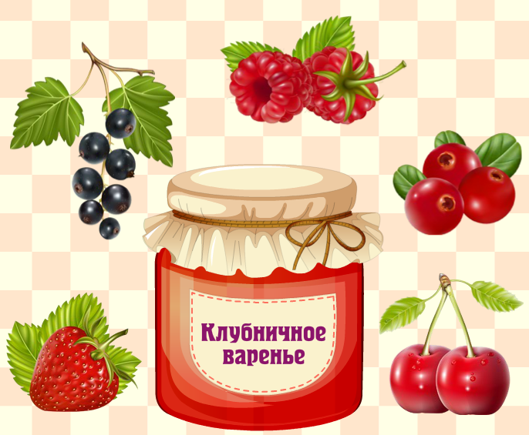

Slide 4
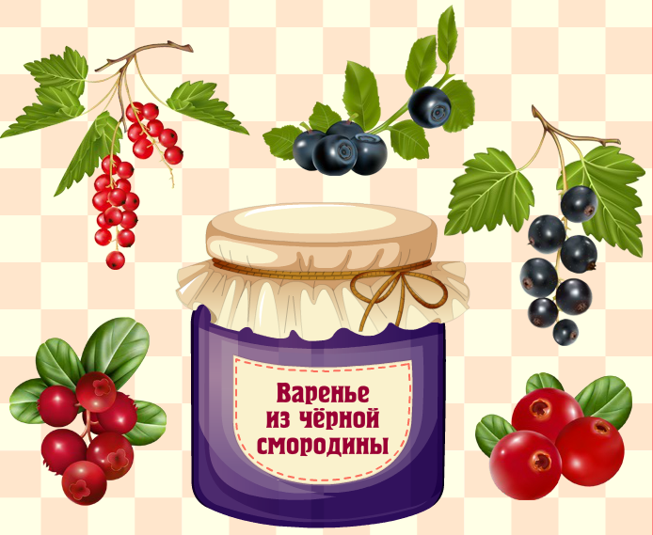

Slide 5
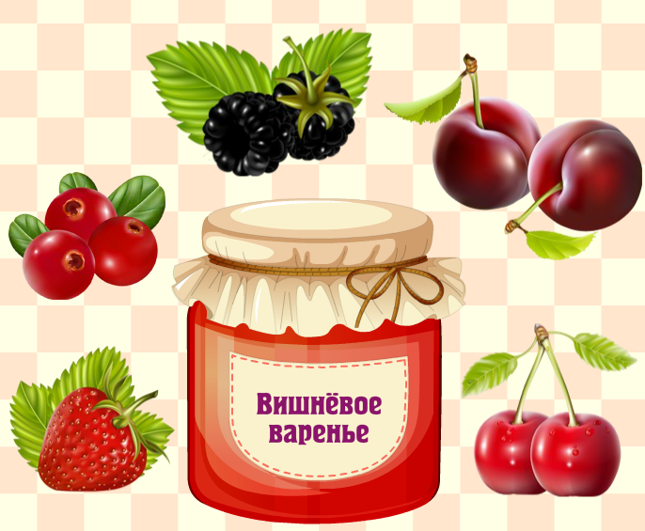

Slide 6
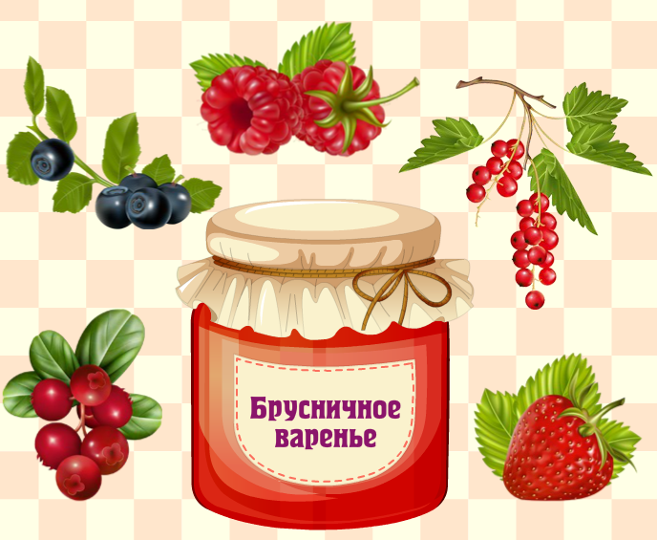

Slide 7
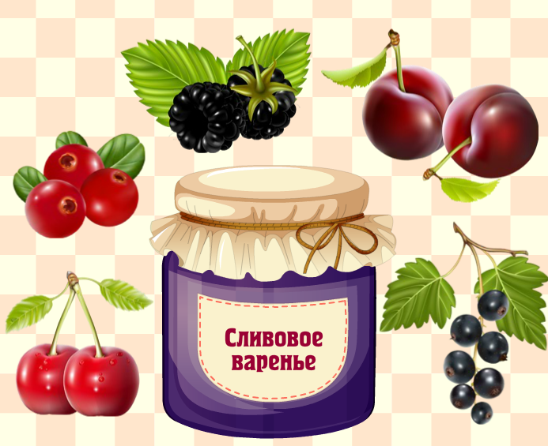

Slide 8
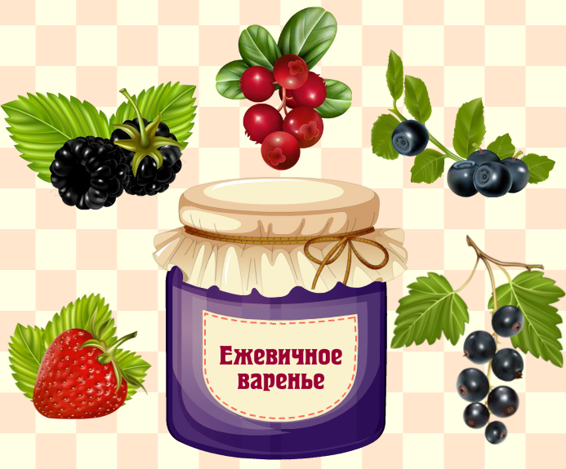

Slide 9
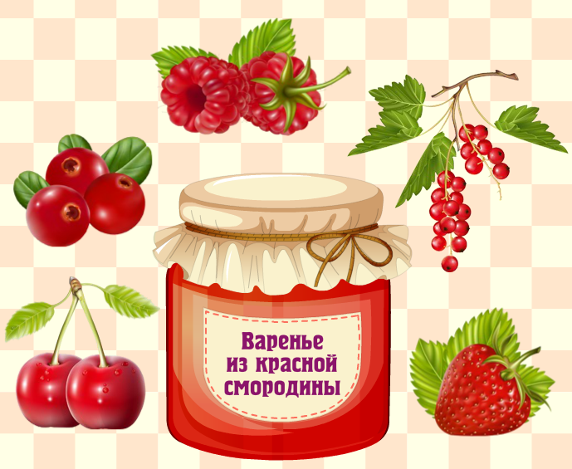

Slide 10
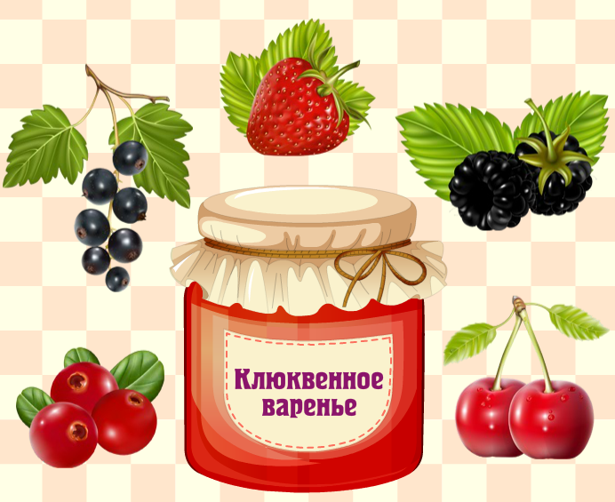

Slide 11
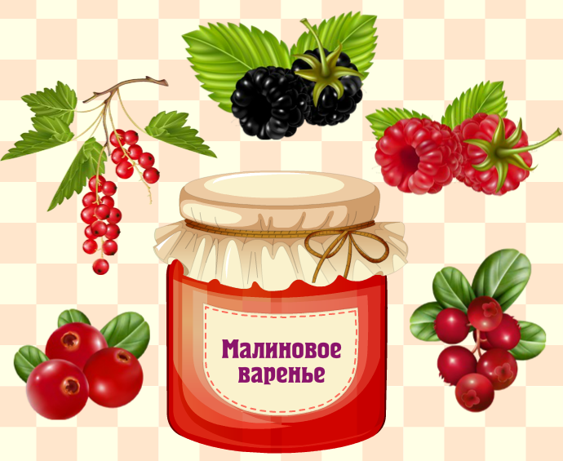

Slide 12
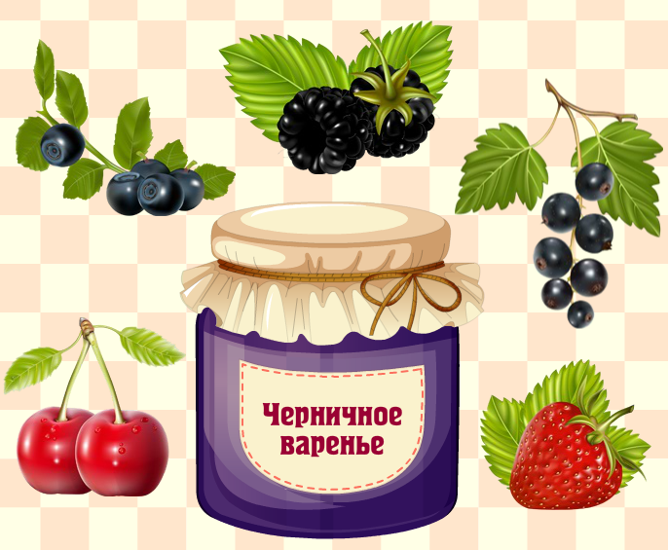

Slide 13
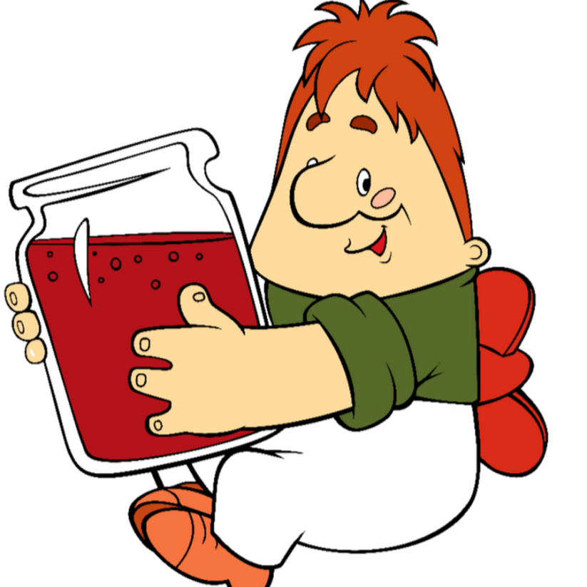
Умница!

Slide 14
Источники
i
Х
Поднос с вареньем
Ягодное варенье
Карлсон

